Slide 1
Learn Duel
Softwarearchitektur
Notes:
Jonas
Standard blabla
Einzelne Punkte pro Vorlesung; paar Beispiele zu jedem Thema

Slide 2
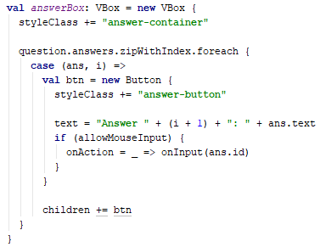
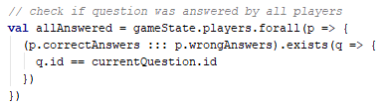

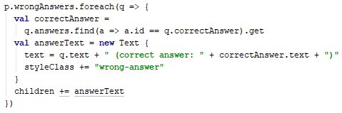

Functional Style
Notes:
Jonas

Slide 3
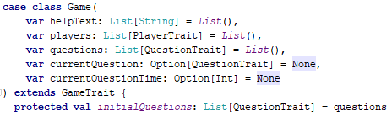


Monads
Optionale Daten im Model
Komposition von Funktionen
Entpacken von Daten in Tests
Notes:
Jonas
1: selbsterklärend
2: Undo-Pattern: Command kann mit übergebenen Funktionen angepasst warden
3: selbsterklärend

Slide 4
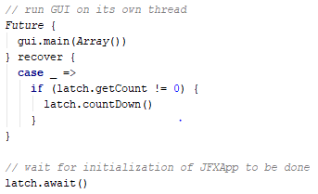
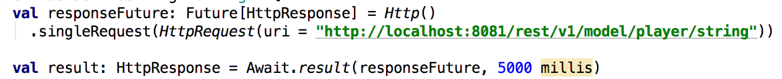
Futures
Akka
Slick
MongoDB
Notes:
Jonas
1: GUI muss in eigenen Thread laufen um TUI / andere UIs nicht zu blockieren, GUI signalisiert über latch wenn Initialisierung fertig ist

Slide 5
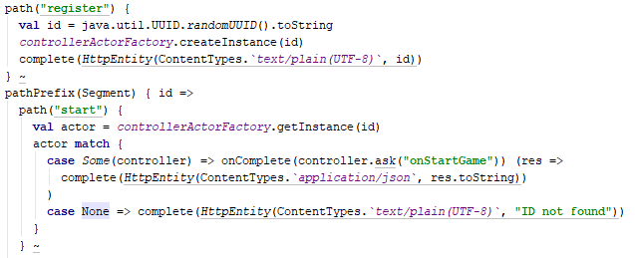
Actors
Controller als Actor
Wird von akka-http nach Ergebnissen “gefragt”
Notes:
Jonas
ActorFactory über Guice injected, erstellt für jedes Register eine Actor-Instanz
controller.ask(…) -> entspricht ? Operator (erwartet im Vergleich zu ! direkt ein Ergebnis
Ergebnis in Form von Future, akka-http wartet mit onComplete auf das Ergebnis und gibt dieses dann an den Client zurück

Slide 6
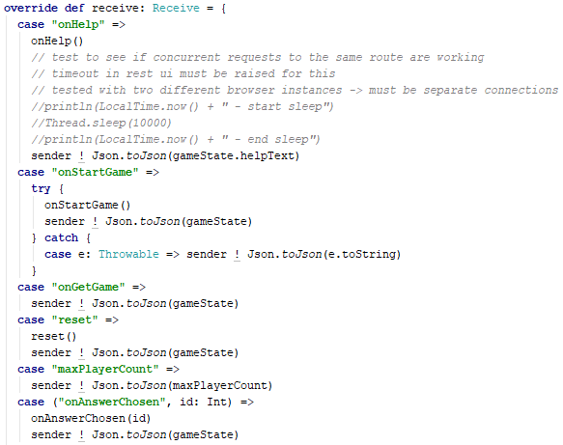
Actors
Notes:
Jonas
Actor matched die erhaltene Nachricht und führt entsprechende Aktionen aus / gibt Ergebnisse zurück
Anstatt Strings sollte eigentlich auf ein Enum o.ä. gematched werden

Slide 7
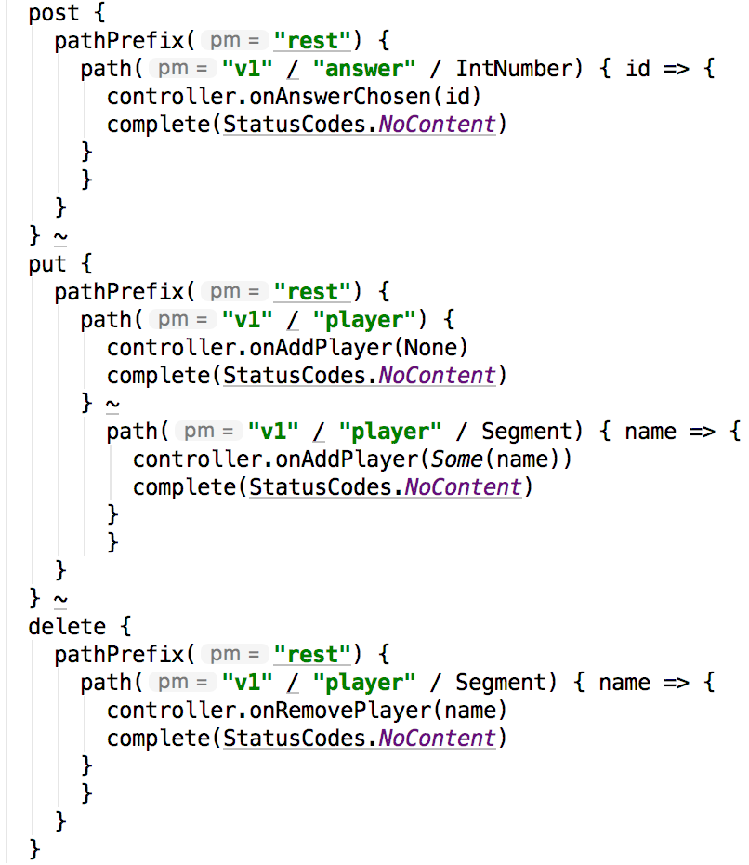
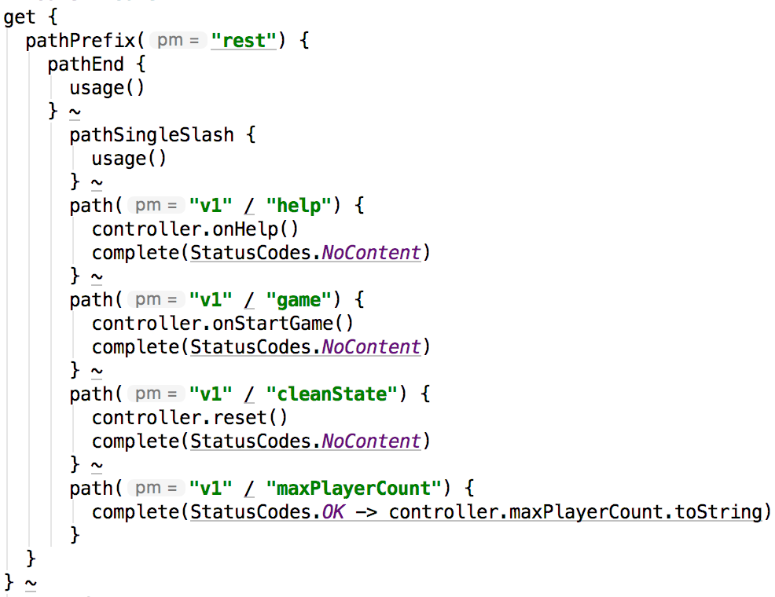
Distribution
Notes:
Julian
Rest Schnittstelle => komplette spiel spielbar
PATHPREFIX
Usage also geben aus was für routen es überhaupt gibt
Versionen in den einzelnen request => unterschiedliche Clientversionen
Substantive!
GET; POST; PUT; DELETE
StatusCodes
TODO JULIAN

Slide 8
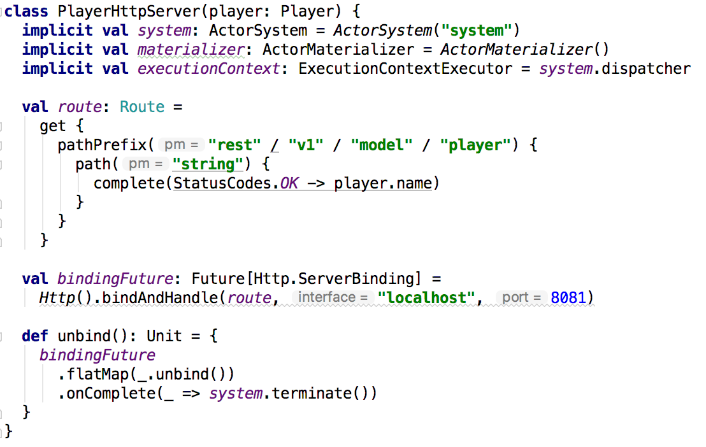
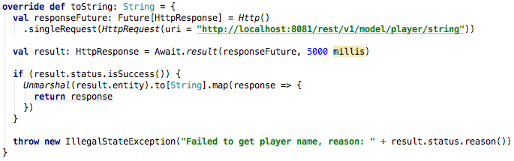
Microservices
Notes:
Julian
Model schicht implementiert, trenner ist immer das interface
Companion-Object, das das eigentliche Interface implementiert und dann HTTP-Requests macht um sich die Daten zu holen (rechte Seite)
overkill zb pro user ein server pro user erzeugt ziemlich viel last und iwann gehen ports aus, eher was für controller und zb die komplette modell schicht

Slide 9
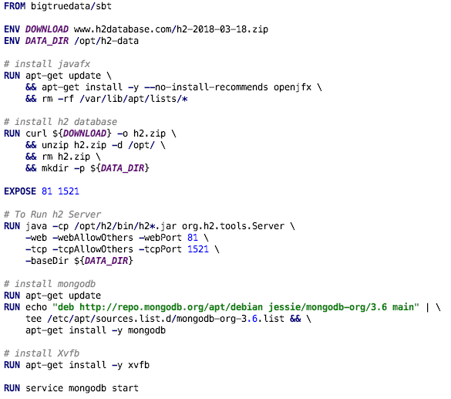
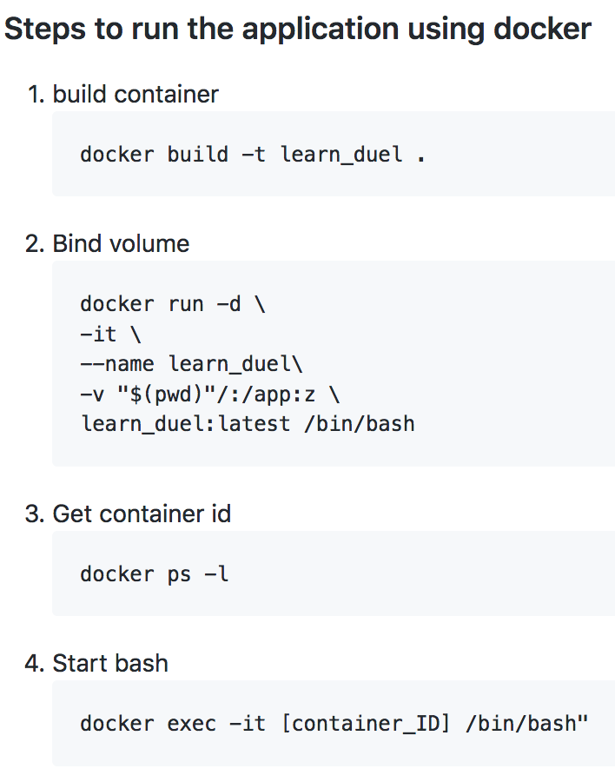
Docker
Notes:
Lio
Big true data hat auf docker hub bereits ein Image bereit gestellt, welches Scala und SBT bereitstellt.
Weitere Anforderungen an unser Projekt waren, javafx, h2 und mongodb
Um den Docker Container lauffähig zu machen, musste noch xvfb installiert werden. Xvfb dient als virtueller Display und emuliert unser Display-output.
Die Sourcen wurden dynamisch an den Container gebunden über deine sogn. Volume.
Dann starten wir den Container in der Shell und starten das Programm

Slide 10
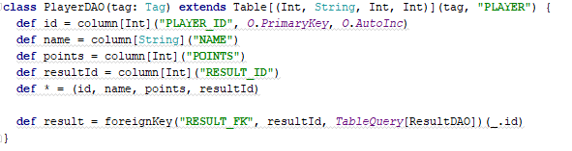
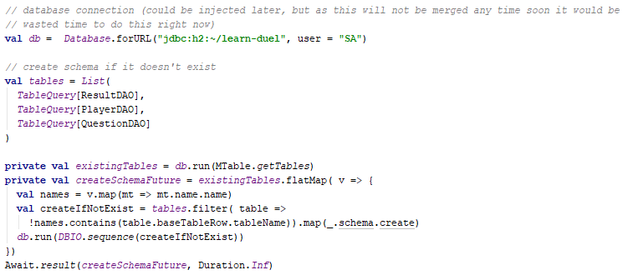
Persistence – Slick (H2)
Notes:
Jonas
1: DAO-Klasse (database access object) für jede zu persistierende Model-Klasse
2: Verbindung per Slick zu h2-Datenbank, mithilfe des Schemas der DAO-Klassen warden bei jedem Start die Tabellen angelegt die im Schema noch nicht vorhanden sind

Slide 11
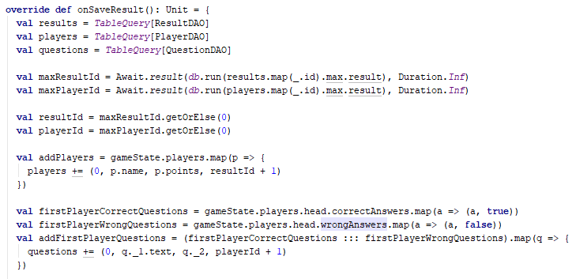
Persistence – Slick (H2)
Notes:
Jonas
Speichern
höchste ID aus der Datenbank auslesen
Abfolge erstellen: Alle Spieler aus Session mit dieser ID speichern
Zusätzlich Abfrage für alle beantworteten Fragen des Spielers mit der entsprechenden ID

Slide 12
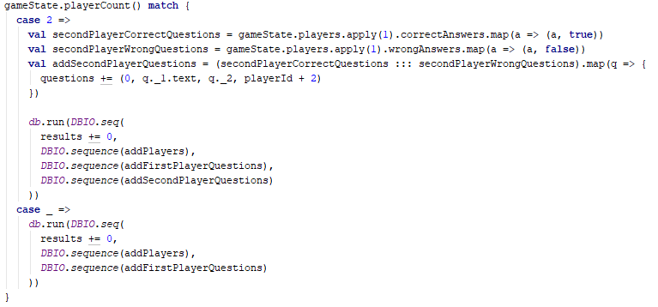
Persistence – Slick (H2)
Notes:
Jonas
Das gleiche für einen eventuellen zweiten Spieler
Alle erstellten Abfragen warden dann auf einmal (mit DBIO.seq()) in die DB geschrieben

Slide 13
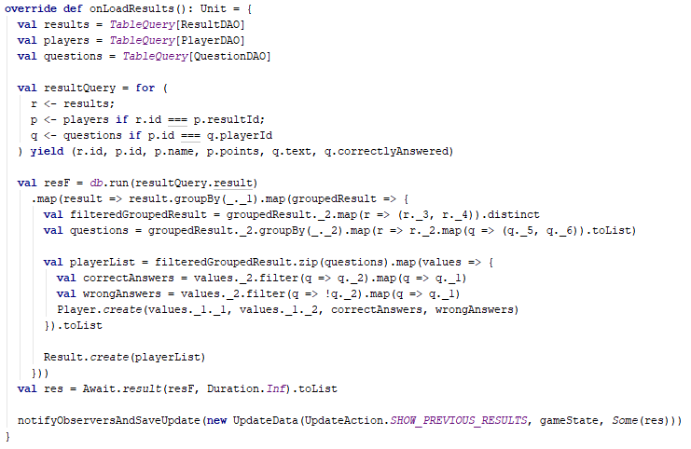
Persistence – Slick (H2)
Notes:
Jonas
Laden
DB-Schema: Result -> enthält Spieler -> enthalten Fragen
For comprehension mit entsprechenden Relationen erstellen
Die daraus resultierende Query wird der DB übergeben und entsprechend ausgewertet
Zwar Funktional, aber trotzdem recht kompliziert / hässlich weil Gruppierungen vorgenommen warden müssen um Daten wieder in Model-Klassen speichern zu können
Nach Result gruppieren
TODO JONAS

Slide 14
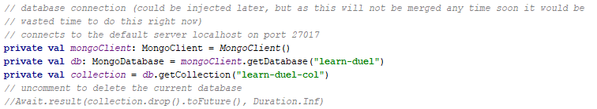
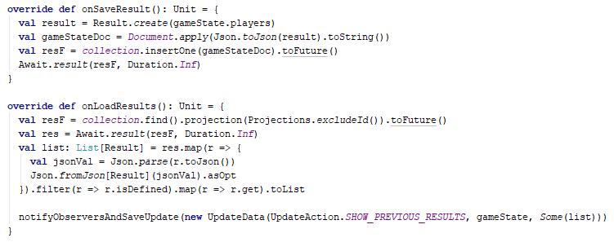
Persistence – NoSQL (MongoDB)
Notes:
Jonas
Datenbank holen / anlegen
Collection holen / anlegen
Speichern:
MongoDB-Dokumente können mit JSON erstellt werden -> vorhandene JSON Persistierung kann benutzt warden
Danach Dokument einfach nur einfügen
Laden:
Alle Dokumente aus DB laden und über “projection” die interne ID dabei ausblenden
Danach die Dokumente als JSON parsen und alle Ergebnisse heraus filter die nicht geparsed werden konnten -> Ergebnis sind die mit Daten gefüllten Model-Klassen (können direct benutzt werden)

Slide 15
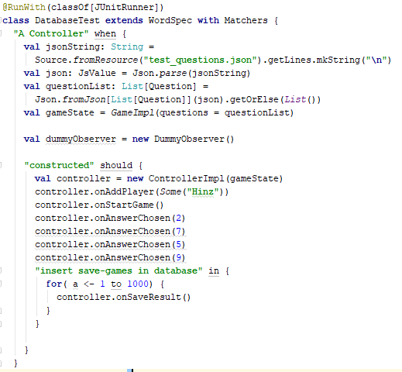
Performance Testing
Datenbanktests (Vergleich H2 <> MongoDB)
Test: Spielergebnisse 1000 mal in Datenbank schreiben
Notes:
Lio
Ein Spielergenis mit zwei Spielern wird in den Tests angelegt und 1000 mal in der Datenbank hinterlegt.

Slide 16

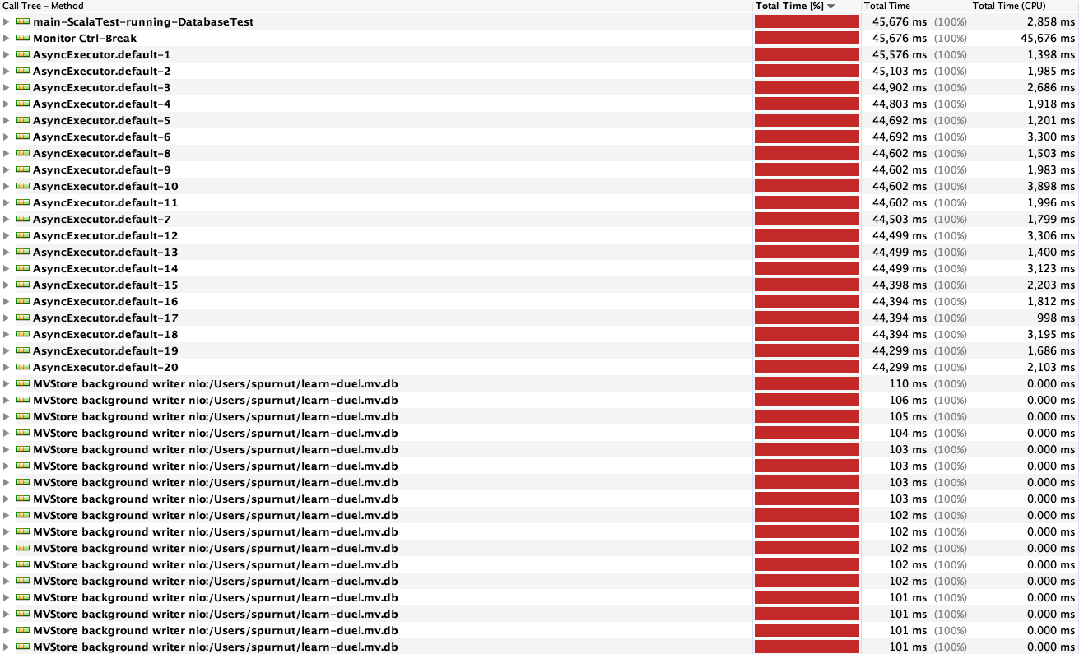
Performance Testing – h2
Notes:
Lio
Der Vergleich wurde über die Testoberfläche von Idea und dem Tool visualvm durchgeführt
Die Datenbank h2 hat in den Testläufen ca. 40 Sekunden benötigt um 1000 Einträge abzusichern.

Slide 17

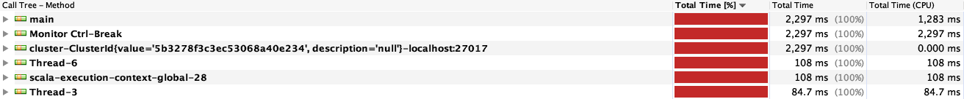
Performance Testing – MongoDB
~ 14 mal schneller im Vergleich zu h2
Notes:
Lio
Im Vergleich zu Mongodb ist h2 out of the Box deutlich langsamer auf unserem Testsystem gewesen.

Slide 18

Performance Profiling
Gatling
Senden von n Anfragen pro Sekunde (über einen Zeitraum von 15s) an die Rest API
Ausgeführt auf folgender Hardware
Notes:
Lio
Das Performance Profiling haben wir über Gatling realisiert.
Unseren Controller haben wir über einen Zeitraum von 15 Sekunden mit unterschiedlich vielen Nutzern bzw. Anfragen beschäftigt, um die Grenzen des Systems herauszufinden.

Slide 19
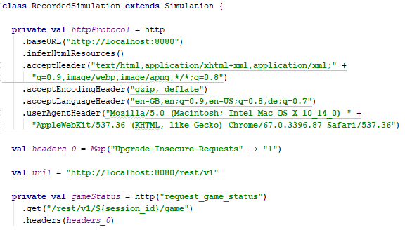
Performance Profiling
Notes:
Lio
Mit dem Recorder von Gatling haben wir eine Simulation aufgenommen und anschließend erweitert.

Slide 20
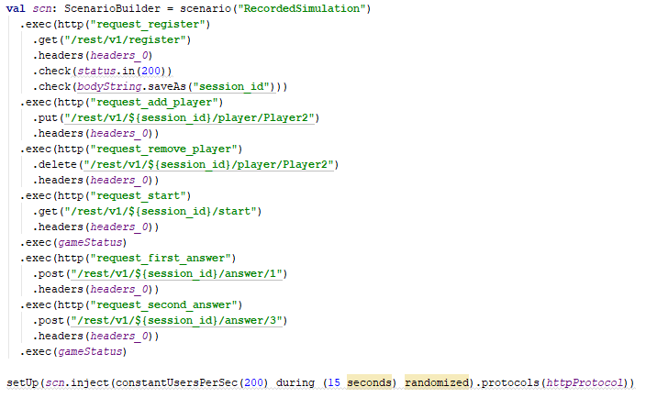
Performance Profiling
Notes:
Wir durchlaufen jeweils ein Spielszenario, bei dem sich
der Nutzer registriert,
ein zweiter Spieler hinzugefügt wird,
der zweite Spieler wieder gelöscht wird
Das Spiel begonnen wird
Und die Testfragen beantwortet warden.
Um den Workload noch realistischer zu gestalten, haben wird die Nutzer nicht linear über die Zeit hinzugefügt, sondern Zufällig innerhalb des Intervalls von 15 Sekunden hinzugefügt.

